Slide 1
Computação Gráfica: Aula 7.2 - Representação 3D Transformações Geométricas em 3D Prof. Dr. rer.nat. Aldo von Wangenheim
Departamento de Informática e Estatística - INE/CTC/UFSC

Slide 2
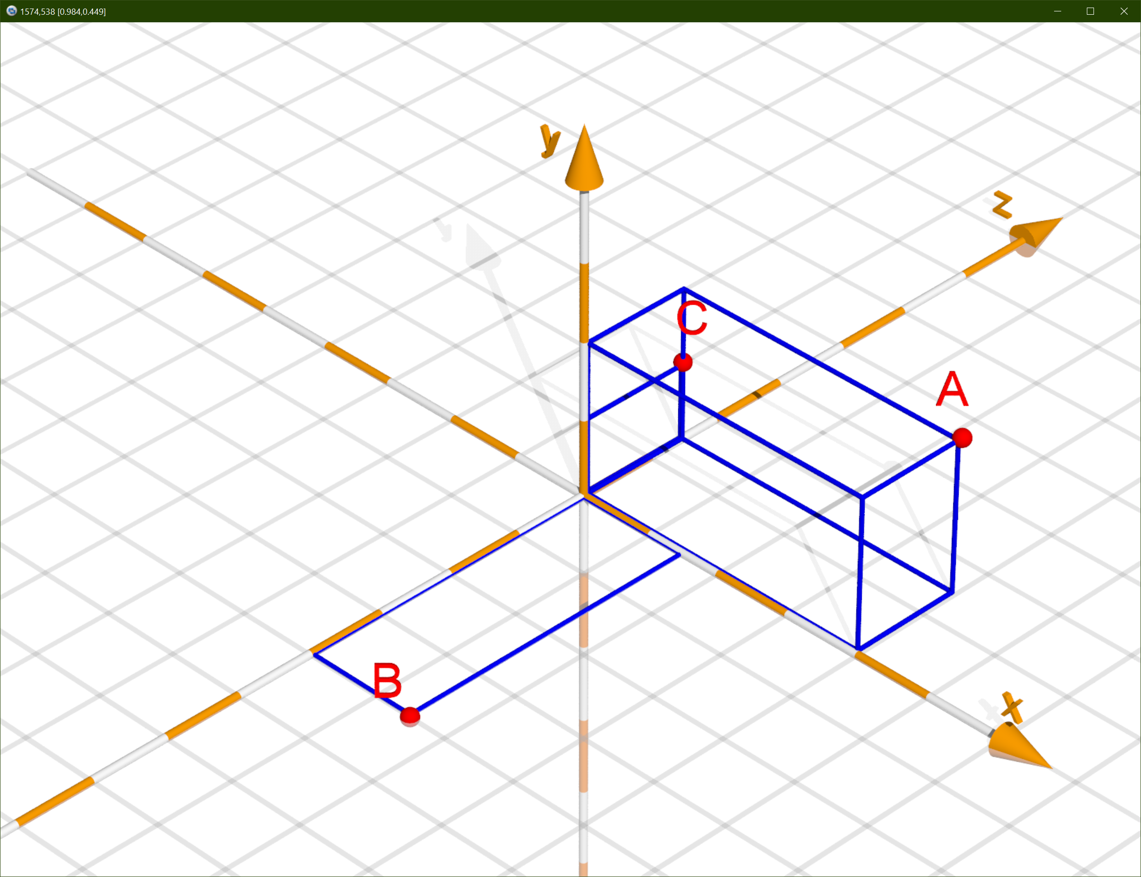

Slide 3
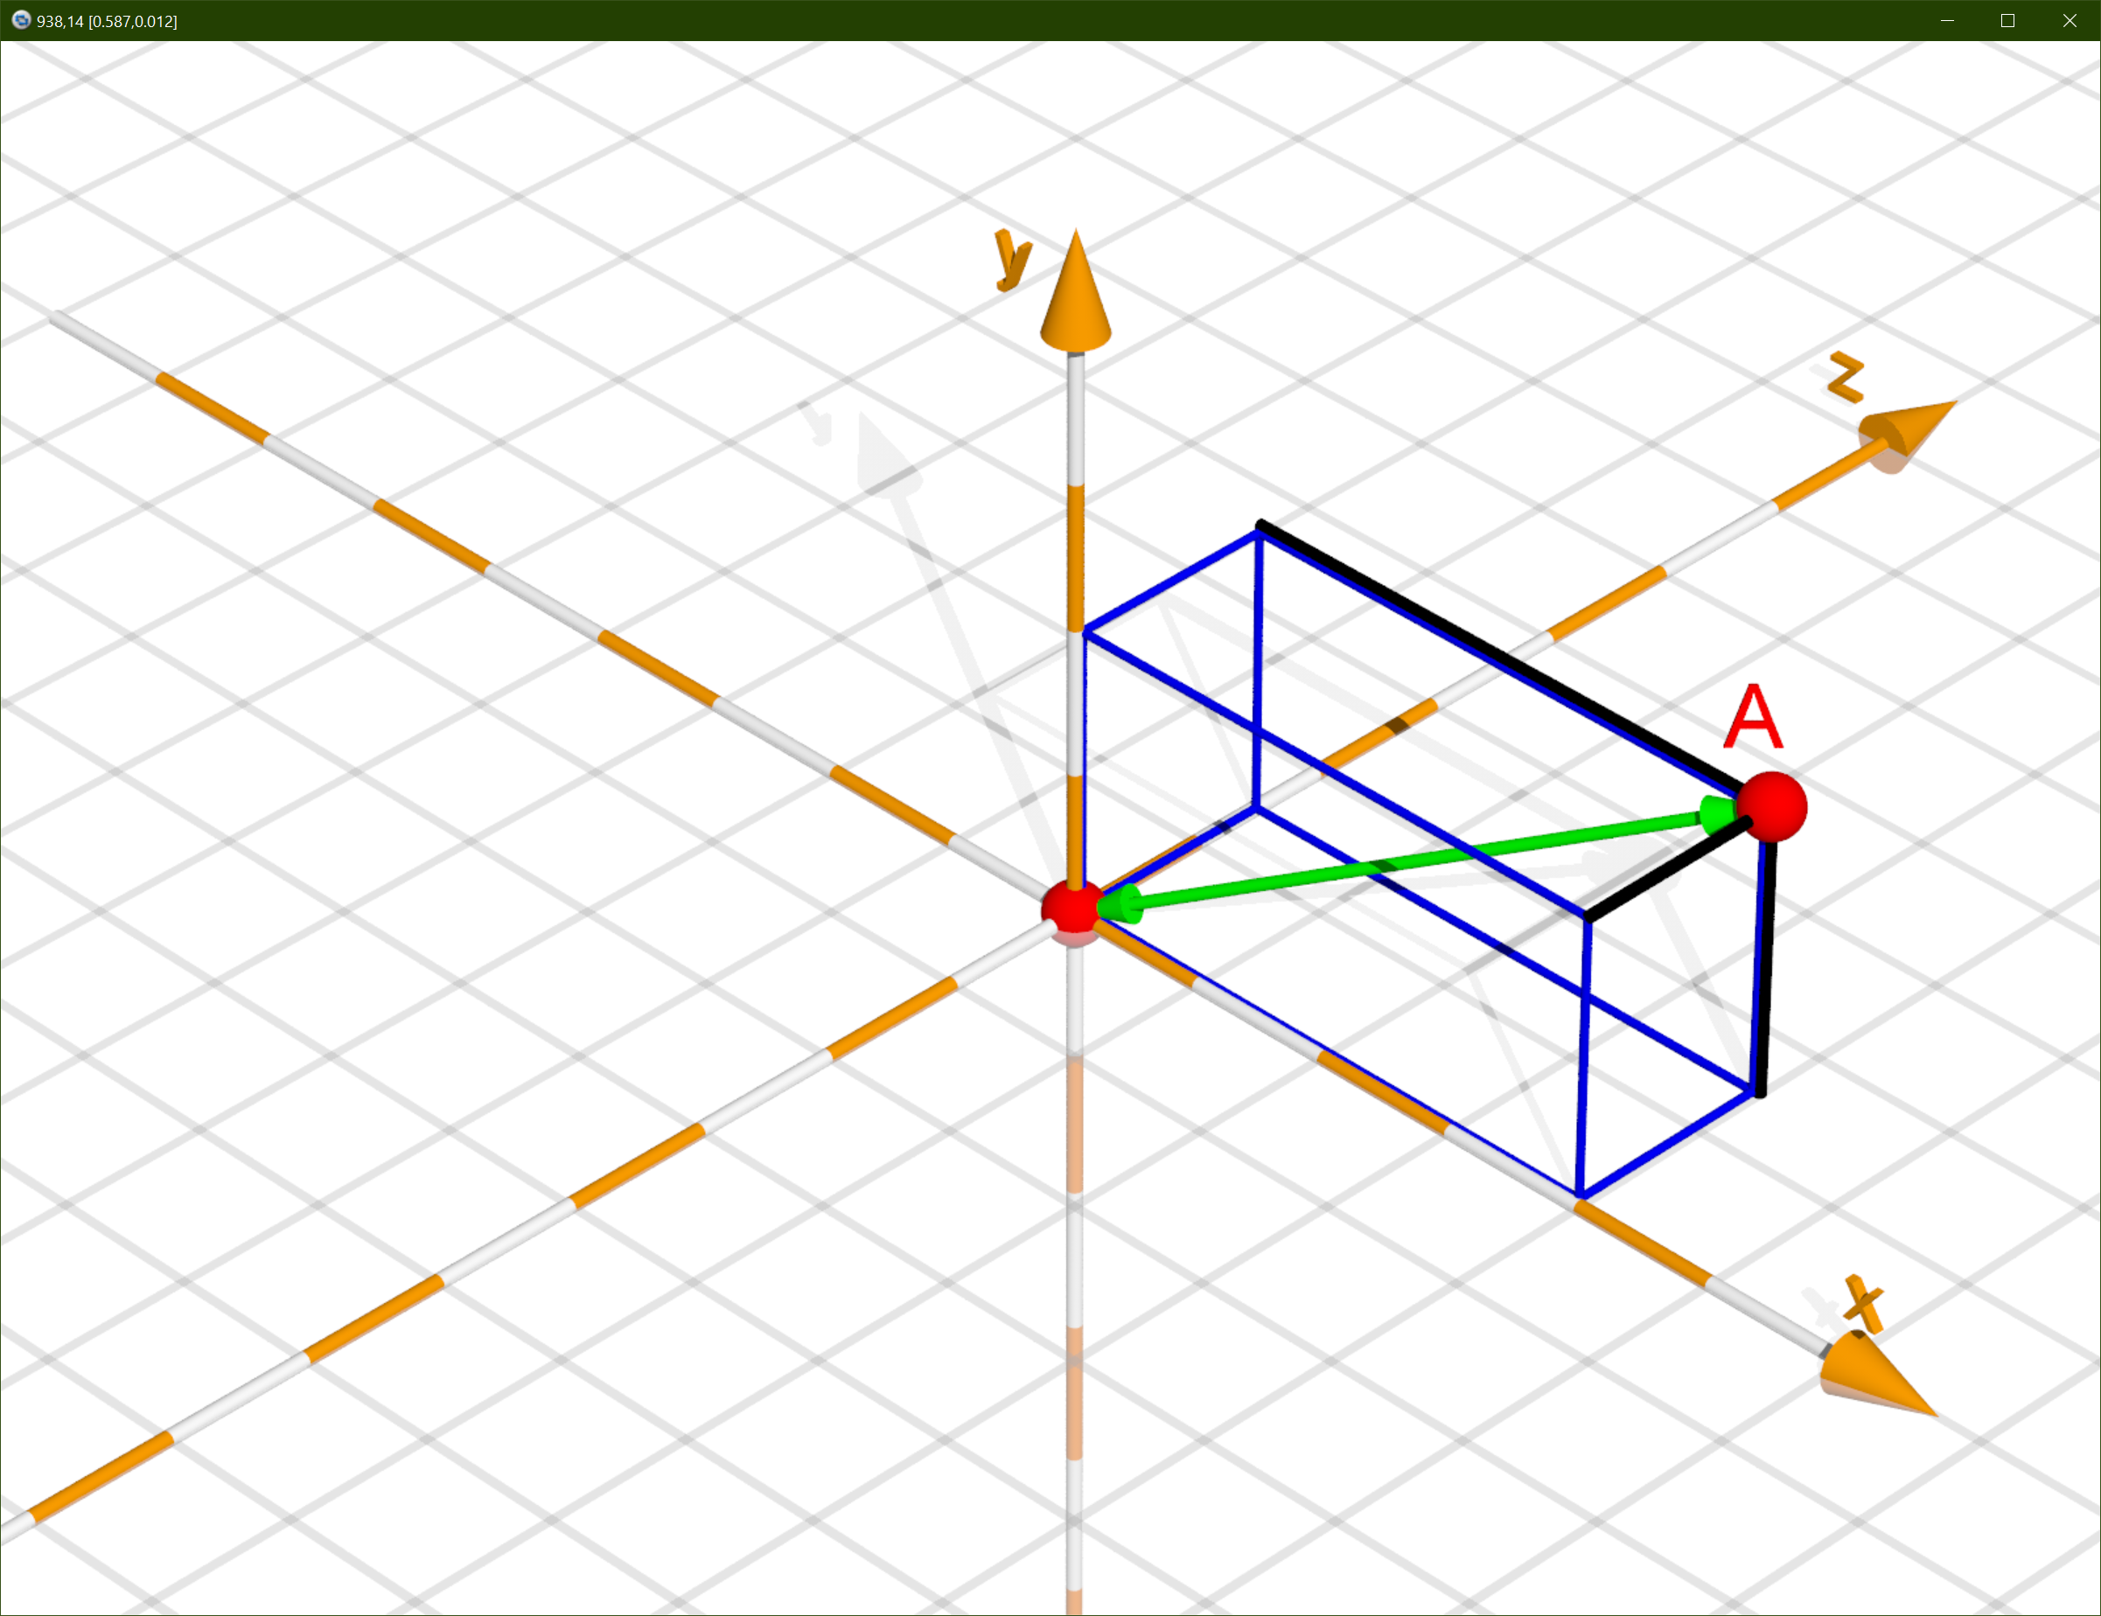
Translação
T_{y}
T_{z}
T_{x}

Slide 4
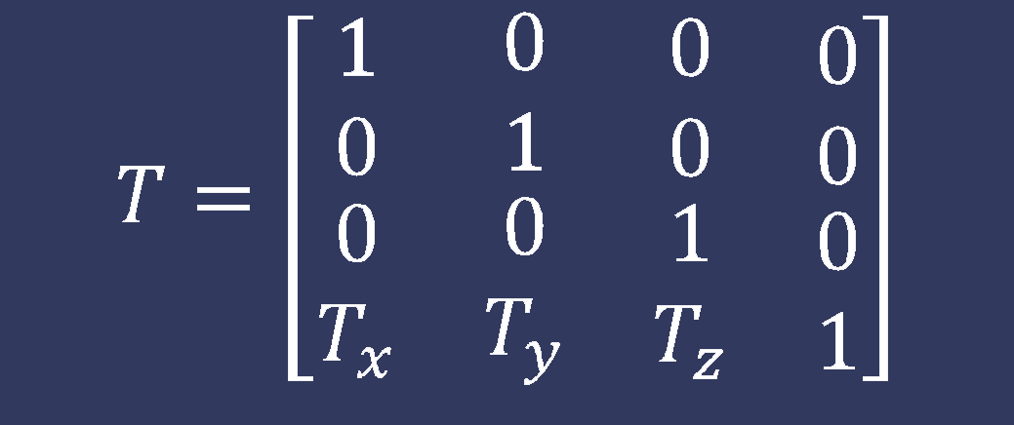
Transformações Geométricas em 3D
Translação
x´ = x + Tx
y´ = y + Ty
z´ = z + Tz

Slide 5
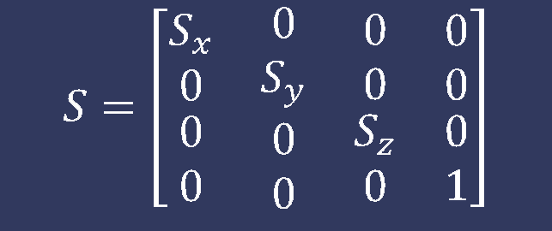
Transformações Geométricas em 3D
Escalonamento
x´ = Sx · x
y´ = Sy · y
z´ = Sz · z

Slide 6
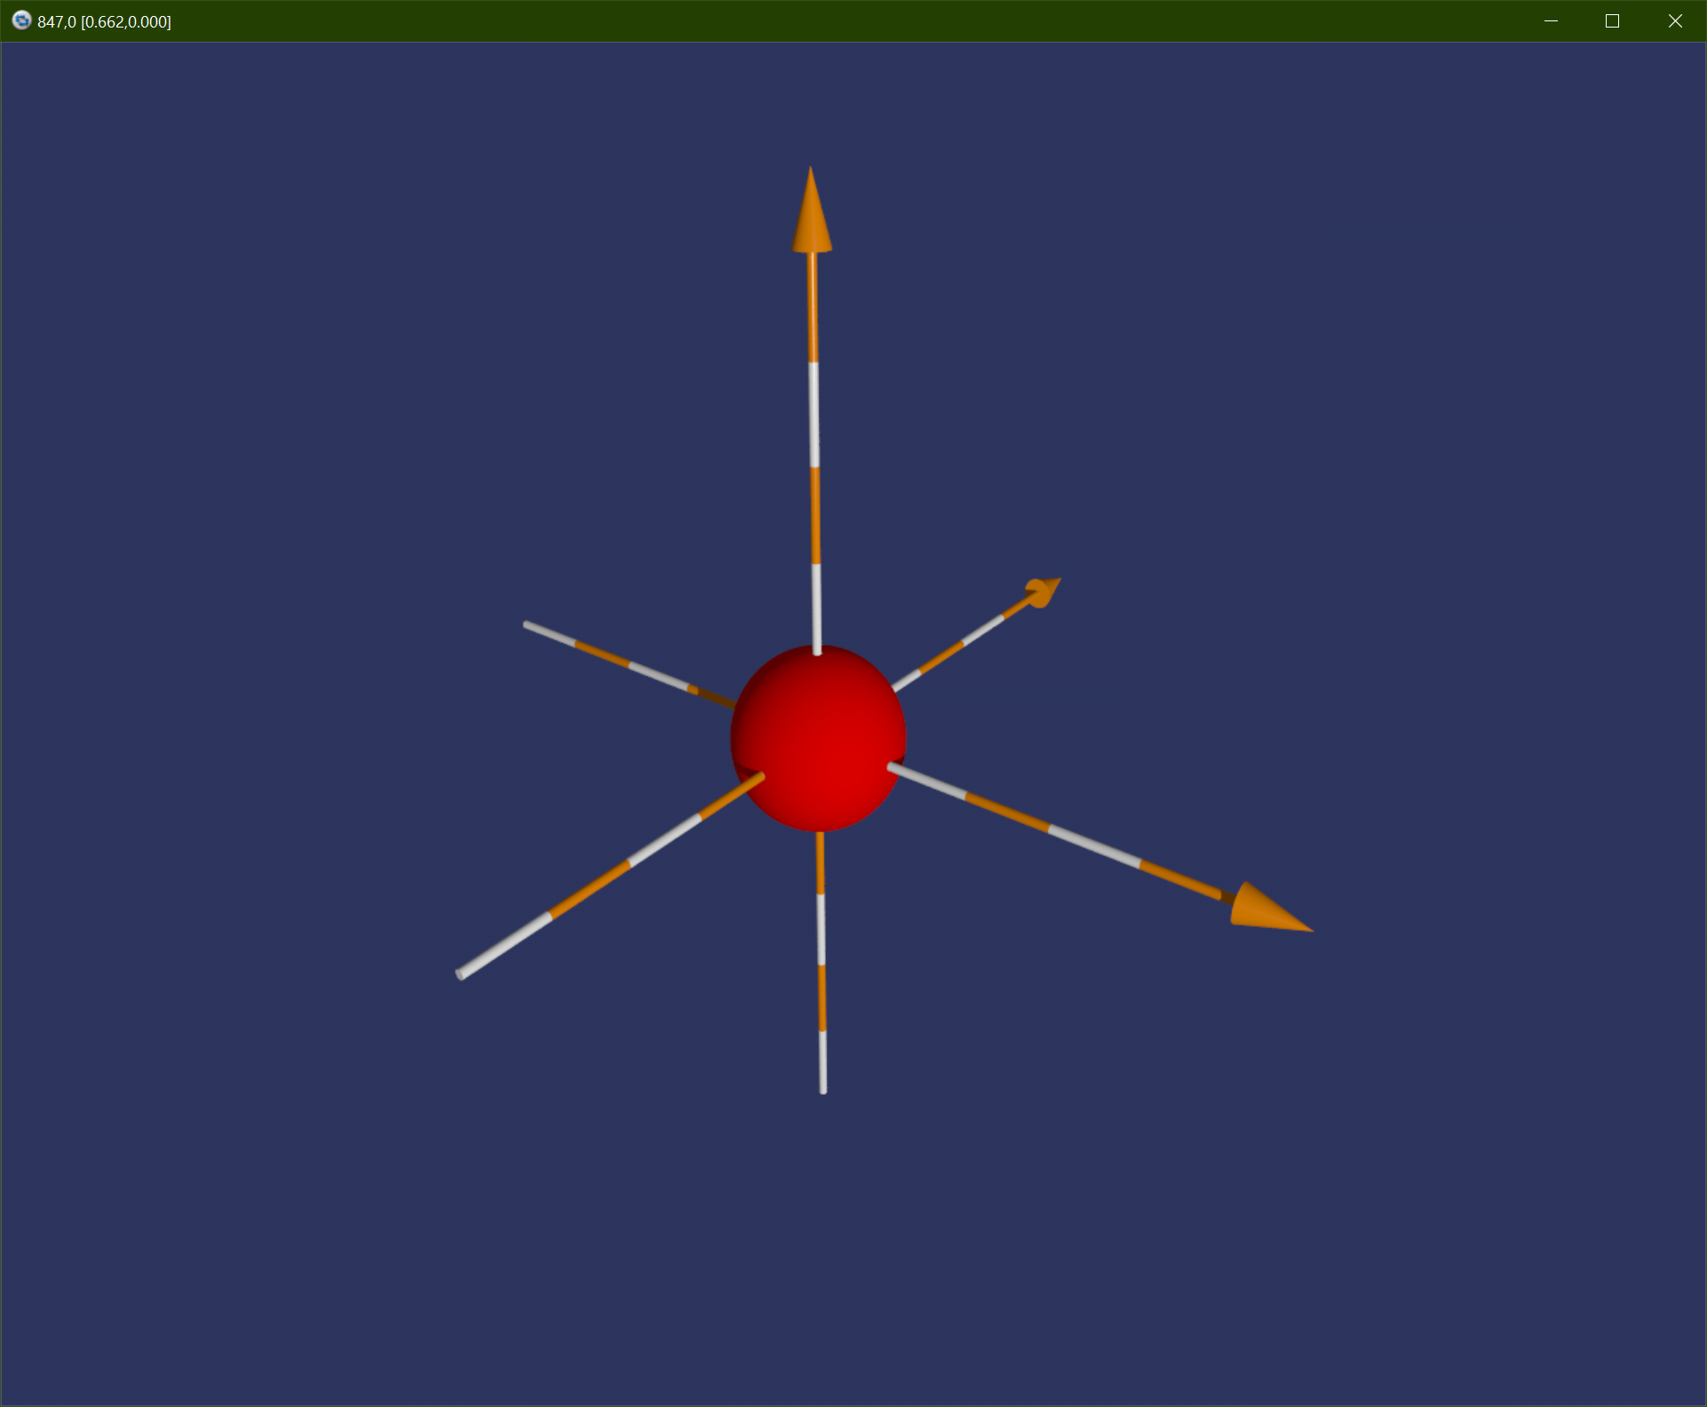
Objeto na origem

Slide 7
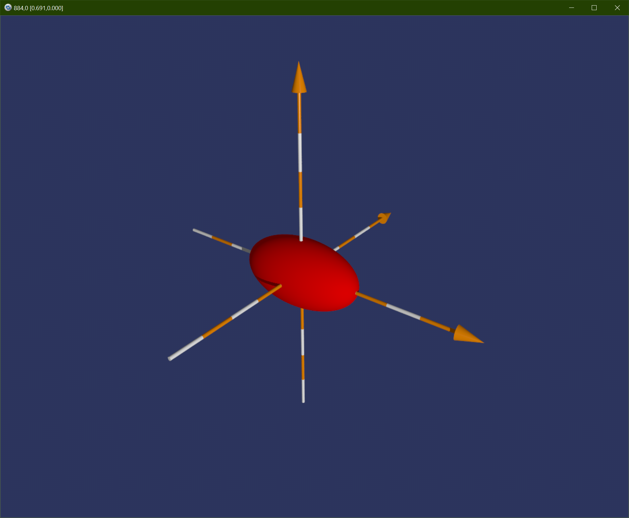
Escalonamento diferencial:
(Sx,Sy,Sz) = (2, 1, 1)

Slide 8
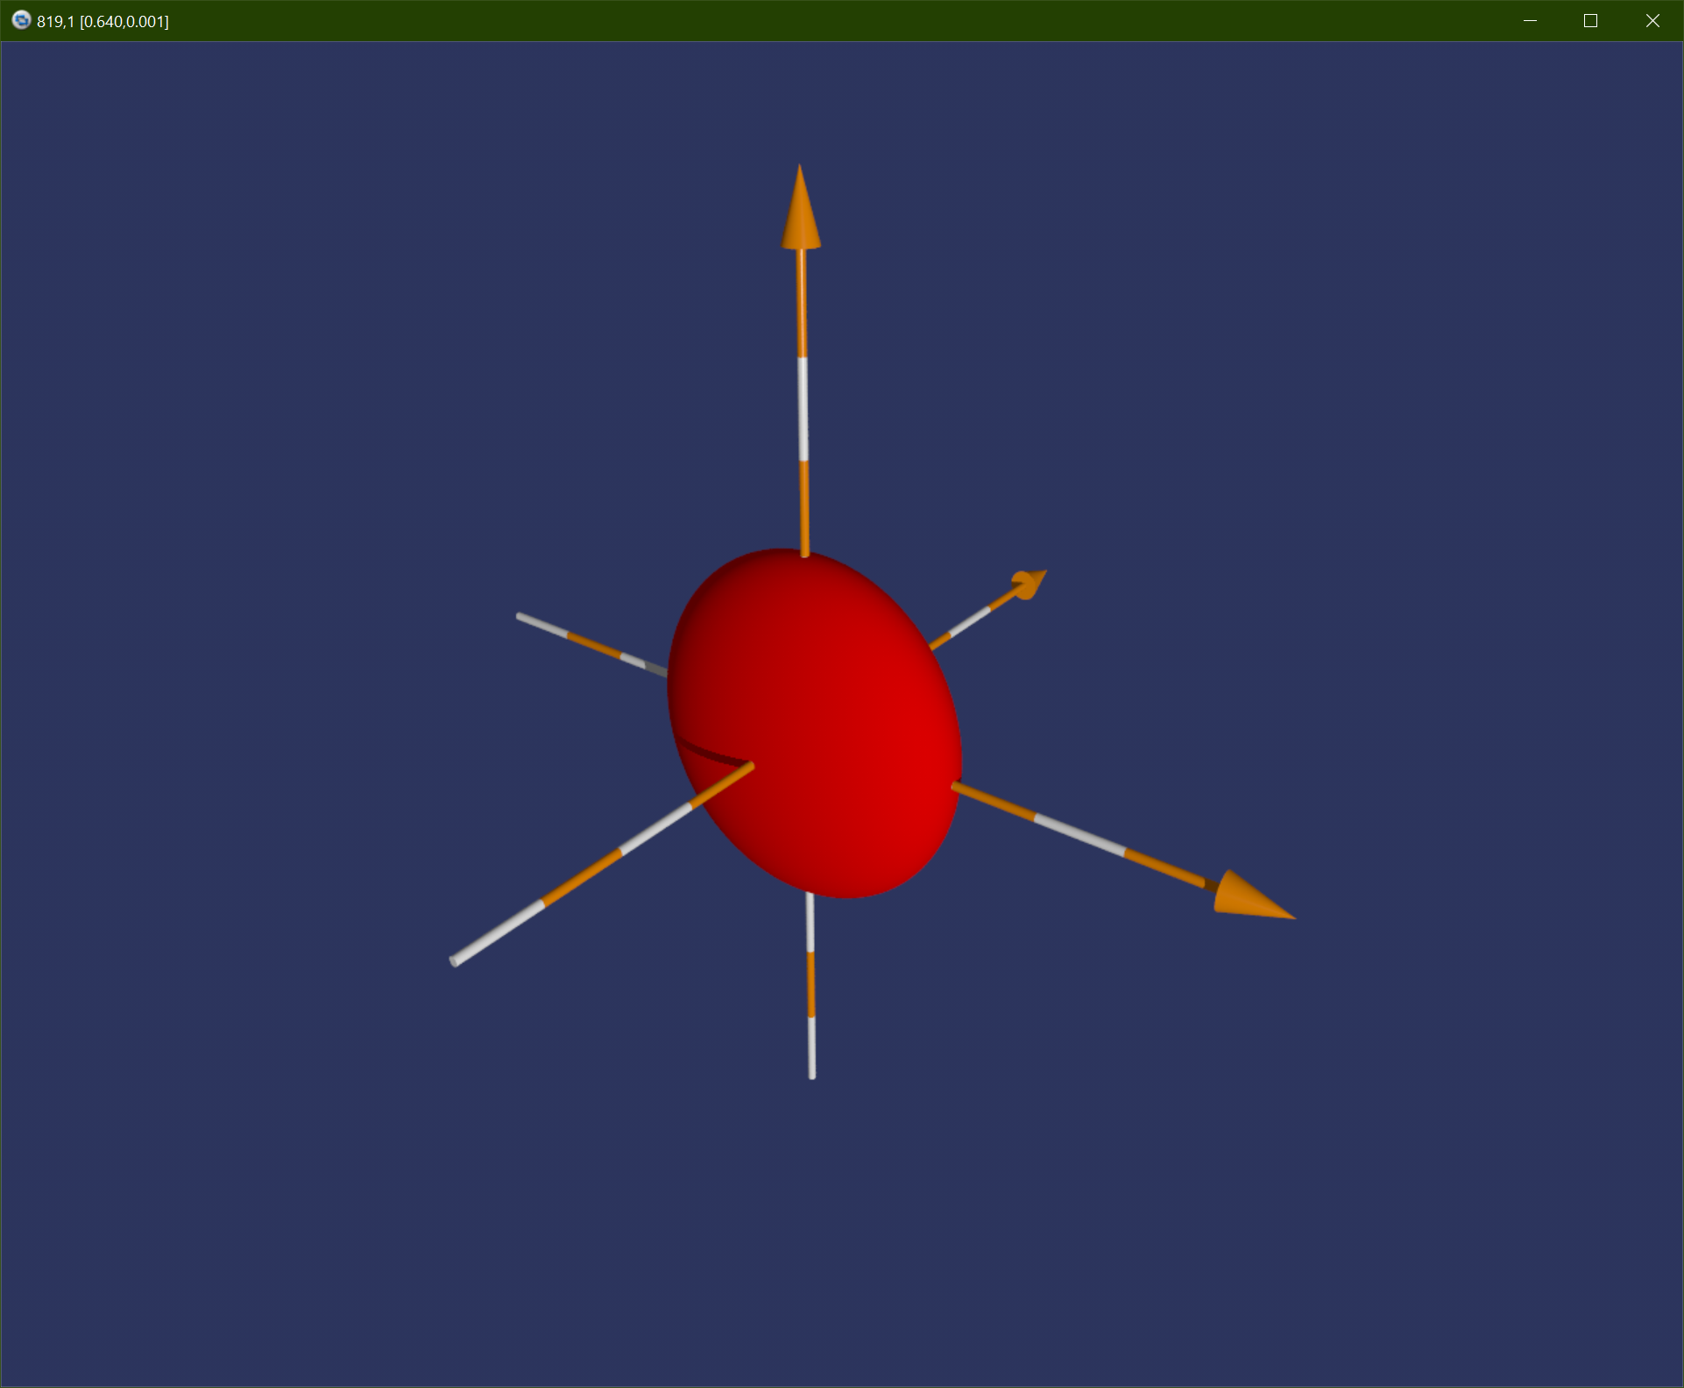
Escalonamento diferencial:
(Sx,Sy,Sz) = (2, 2, 1)

Slide 9
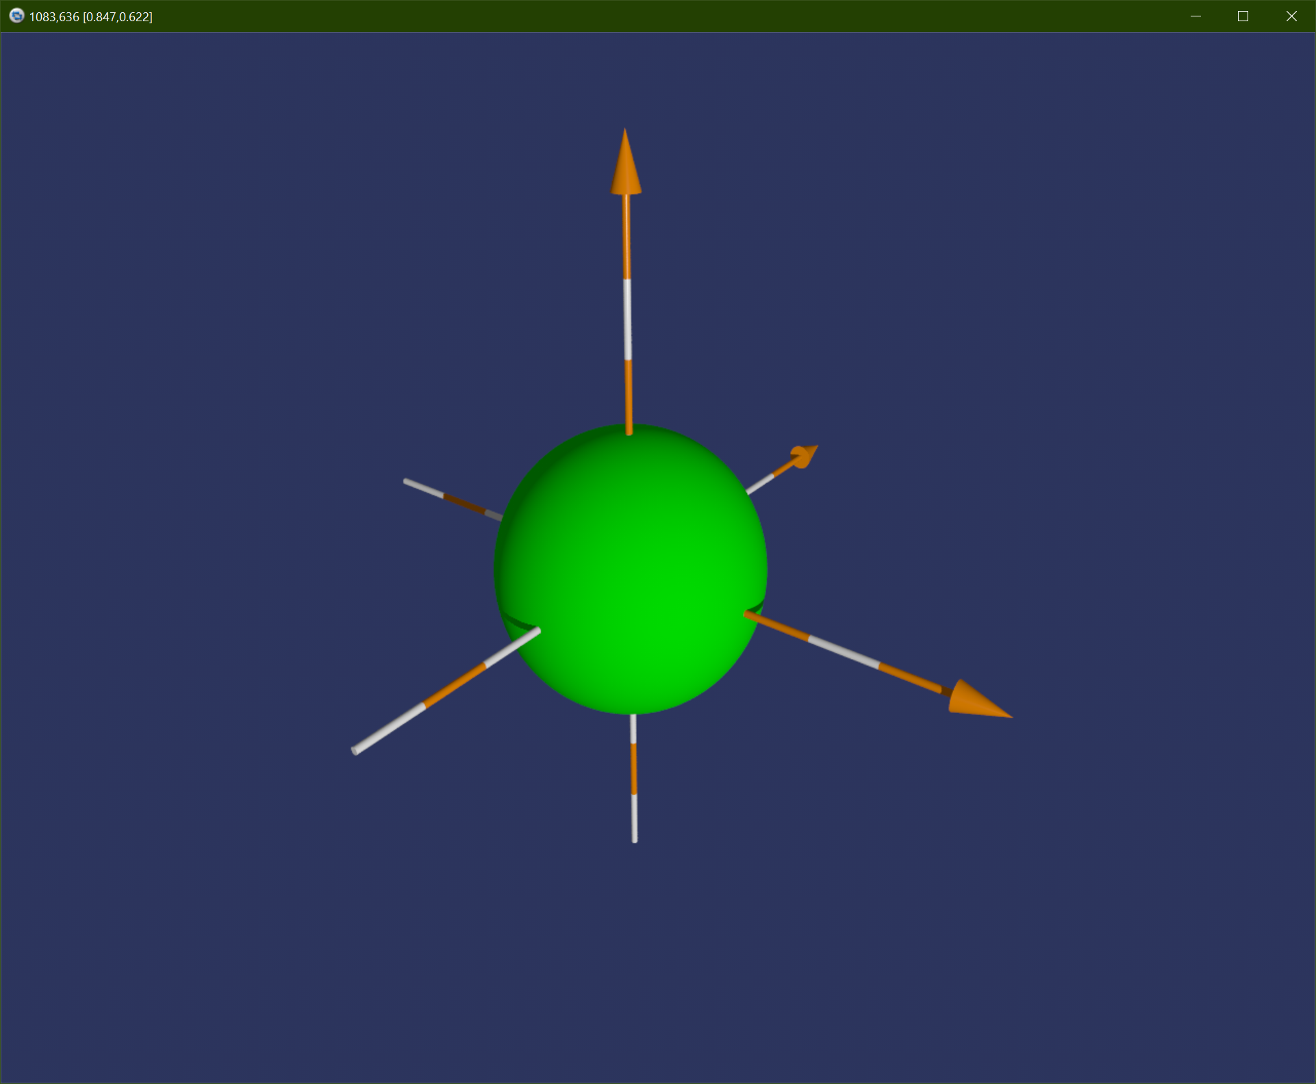
Escalonamento correto:
(Sx,Sy,Sz) = (2, 2, 2)

Slide 10
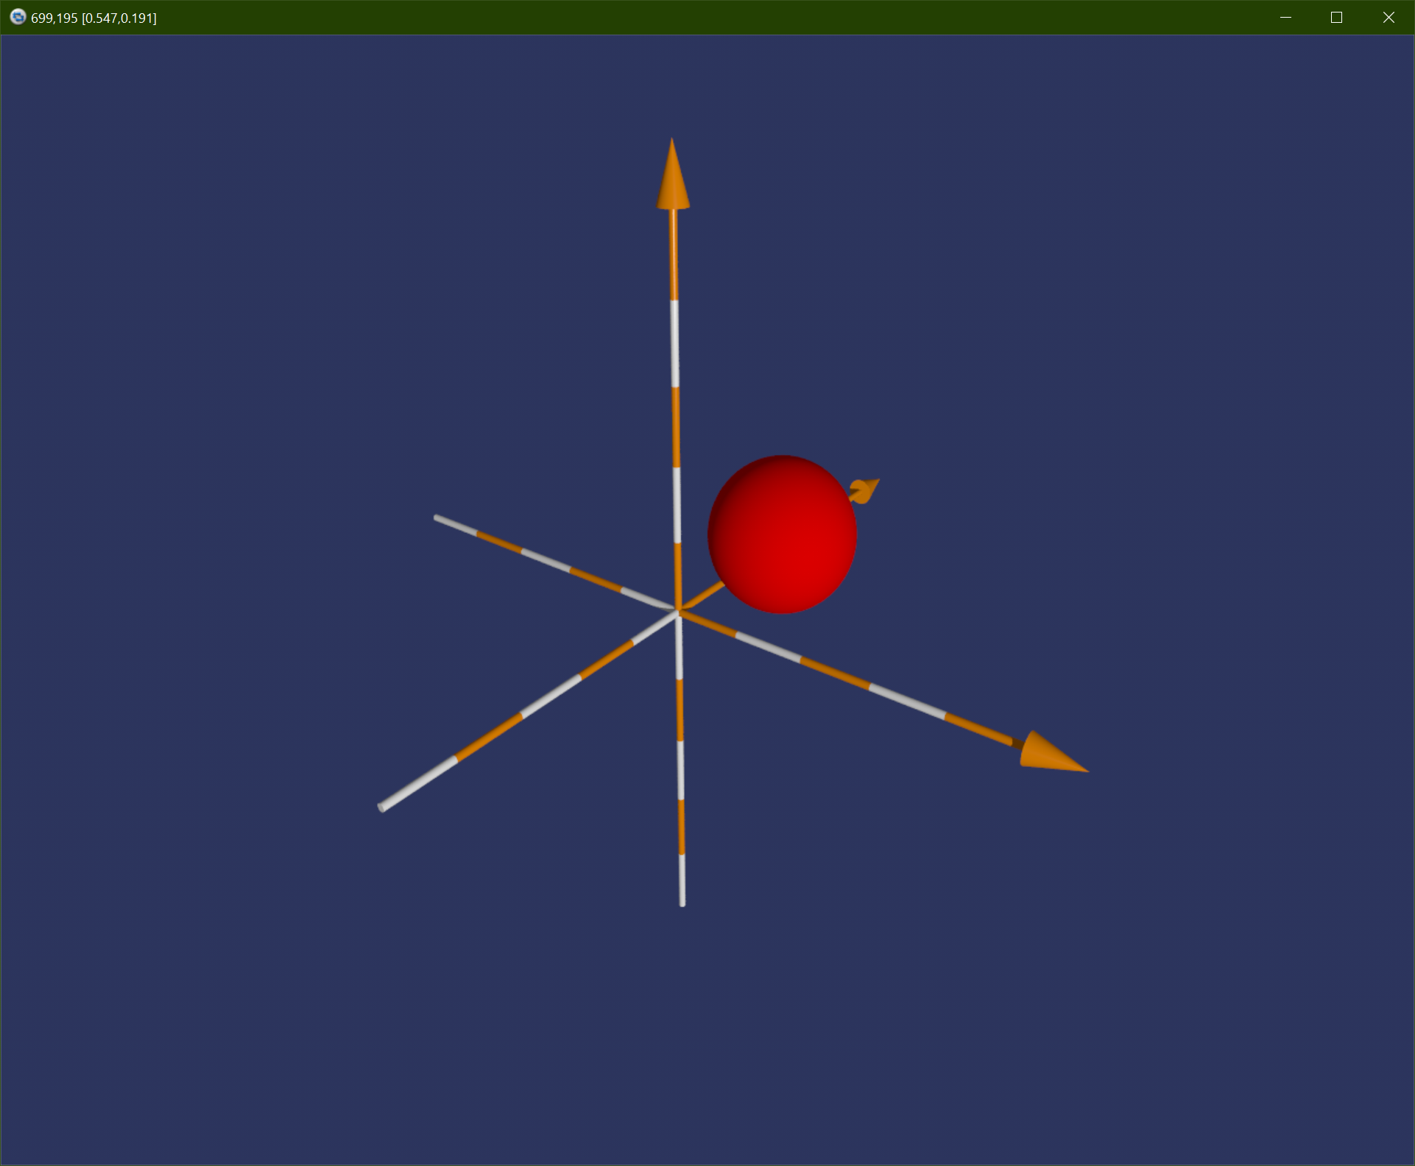
Objeto fora da origem

Slide 11
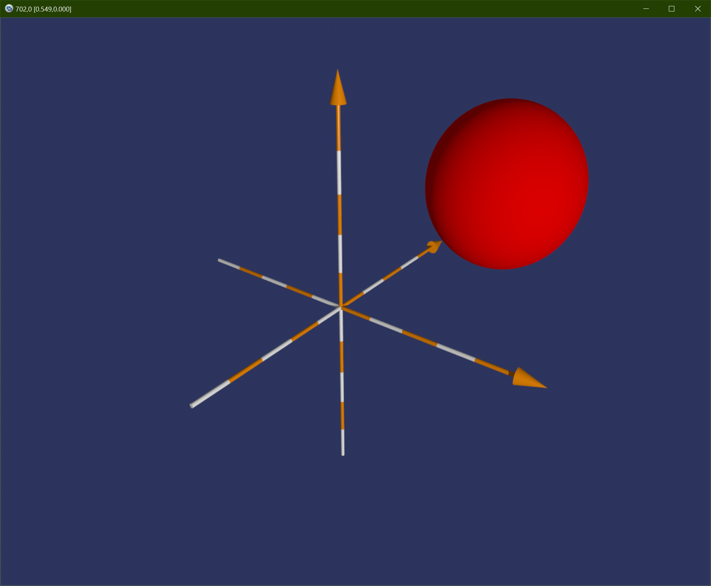
Escalonamento move objeto:
(Sx,Sy,Sz) = (2, 2, 2)

Slide 12
Rotação:
Y
Y
Y
R_{x}
R_{y}
R_{z}
X
X
X
Z
Z
Z

Slide 13
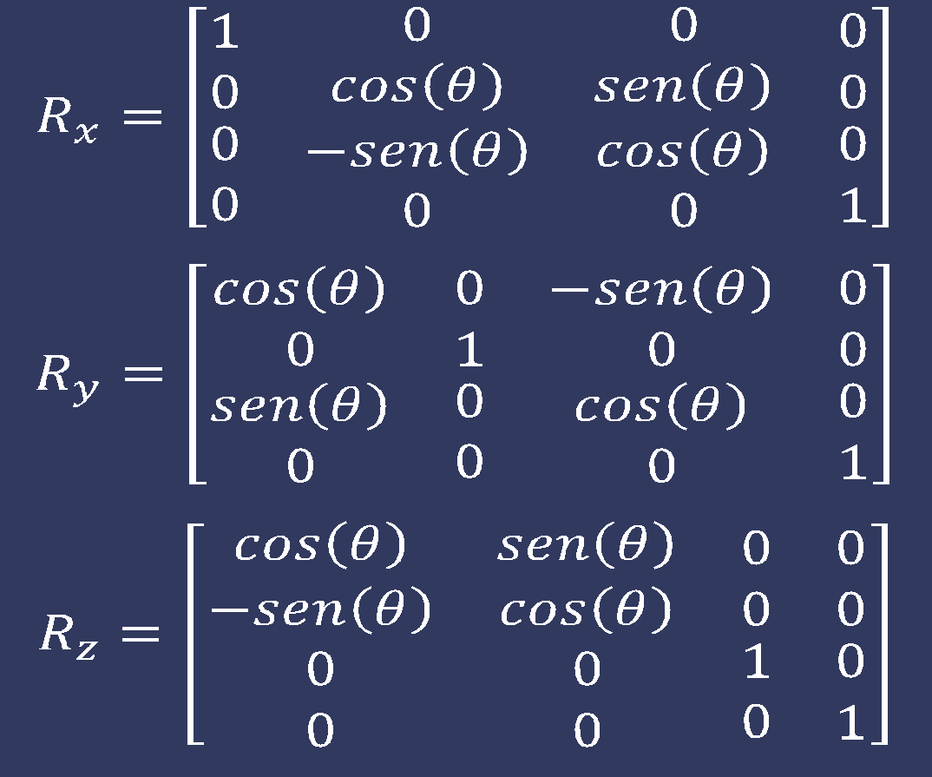
Rotação:

Slide 14
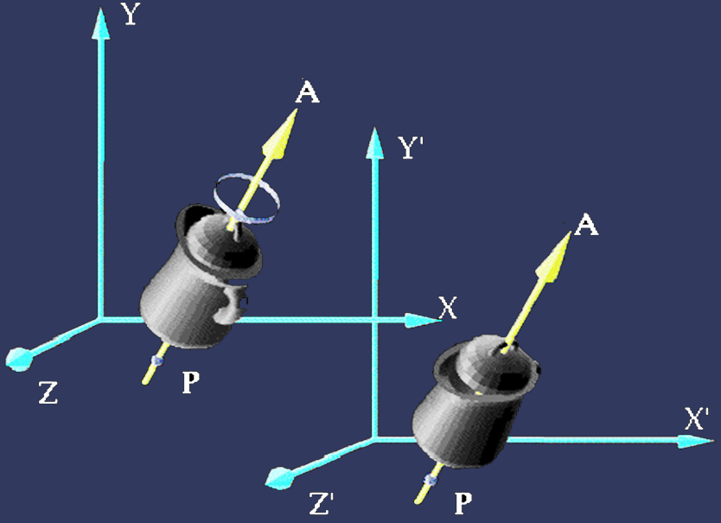
Transformações Geométricas em 3D: Rotação em Torno de um Eixo Arbitrário
Rotacionamos de um ângulo θ um objeto em torno de um eixo A, que passa pelo ponto P

Slide 15
Transformações Geométricas em 3D: Rotação em Torno de um Eixo Arbitrário
1. Translação T do sistema objeto/eixo de uma distância vetorial -D de forma que algum ponto P sobre o eixo fique sobre a origem.
2. Rotação R_{x} em torno do eixo x por θ_{x} de forma a trazer o eixo A sobre o plano xy.
3. Rotação R_{z} em torno do eixo z por θ_{z} de forma a alinhar o eixo A com o eixo y.

Slide 16
Transformações Geométricas em 3D: Rotação em Torno de um Eixo Arbitrário
1. Translação T do sistema objeto/eixo de uma distância vetorial -D de forma que algum ponto P sobre o eixo fique sobre a origem.
2. Rotação R_{x} em torno do eixo x por θ_{x} de forma a trazer o eixo A sobre o plano xy.
3. Rotação R_{z} em torno do eixo z por θ_{z} de forma a alinhar o eixo A com o eixo y.

Slide 17
Transformações Geométricas em 3D: Rotação em Torno de um Eixo Arbitrário
1. Translação T do sistema objeto/eixo de uma distância vetorial -D de forma que algum ponto P sobre o eixo fique sobre a origem.
2. Rotação R_{x} em torno do eixo x por θ_{x} de forma a trazer o eixo A sobre o plano xy.
3. Rotação R_{z} em torno do eixo z por θ_{z} de forma a alinhar o eixo A com o eixo y.

Slide 18
y
P
z
x

Slide 19
1. Translação T do sistema objeto/eixo de uma distância vetorial -D de forma que algum ponto P sobre o eixo fique sobre a origem.
y
-D
z
x

Slide 20
2. Rotação R_{x} em torno do eixo x por θ_{x} de forma a trazer o eixo A sobre o plano xy.
y
θ_{x}
z
x

Slide 21
3. Rotação R_{z} em torno do eixo z por θ_{z} de forma a alinhar o eixo A com o eixo y.
y
θ_{z}
z
x

Slide 22
7.2. Transformações Geométricas em 3D: Rotação em Torno de um Eixo Arbitrário
4. Rotação R_{y} em torno do eixo y pelo ângulo desejado θ_{original}.
5. Rotação R_{z}⁻¹ em torno do eixo z por -θ_{z} de forma a desfazer (3).
6. Rotação R_{x}⁻¹ em torno do eixo x por -θ_{x} de forma a desfazer (2).
7. Translação T⁻¹ de uma distância D para desfazer (1).

Slide 23
7.2. Transformações Geométricas em 3D: Rotação em Torno de um Eixo Arbitrário
4. Rotação R_{y} em torno do eixo y pelo ângulo desejado θ_{original}.
5. Rotação R_{z}⁻¹ em torno do eixo z por -θ_{z} de forma a desfazer (3).
6. Rotação R_{x}⁻¹ em torno do eixo x por -θ_{x} de forma a desfazer (2).
7. Translação T⁻¹ de uma distância D para desfazer (1).

Slide 24
7.2. Transformações Geométricas em 3D: Rotação em Torno de um Eixo Arbitrário
4. Rotação R_{y} em torno do eixo y pelo ângulo desejado θ_{original}.
5. Rotação R_{z}⁻¹ em torno do eixo z por -θ_{z} de forma a desfazer (3).
6. Rotação R_{x}⁻¹ em torno do eixo x por -θ_{x} de forma a desfazer (2).
7. Translação T⁻¹ de uma distância D para desfazer (1).

Slide 25
7.2. Transformações Geométricas em 3D: Rotação em Torno de um Eixo Arbitrário
4. Rotação R_{y} em torno do eixo y pelo ângulo desejado θ_{original}.
5. Rotação R_{z}⁻¹ em torno do eixo z por -θ_{z} de forma a desfazer (3).
6. Rotação R_{x}⁻¹ em torno do eixo x por -θ_{x} de forma a desfazer (2).
7. Translação T⁻¹ de uma distância D para desfazer (1).

Slide 26
4. Rotação R_{y} em torno do eixo y pelo ângulo desejado θ_{original}.
y
θ_{original}
z
x

Slide 27
5. Rotação R_{z}⁻¹ em torno do eixo z por -θ_{z} de forma a desfazer (3).
y
-θ_{z}
z
x

Slide 28
6. Rotação R_{x}⁻¹ em torno do eixo x por -θ_{x} de forma a desfazer (2).
y
-θ_{x}
z
x

Slide 29
7. Translação T⁻¹ de uma distância D para desfazer (1).
y
z
x

Slide 30
Tarefas para Próxima Entrega
Implemente uma classe Ponto3D capaz de realizar as 3 transformações básicas.
Implemente uma Classe Objeto3D para representar um Modelo de Arame com as seguintes características:
Possui uma lista de segmentos de reta constituídos por um par de Pontos3D.
É capaz de realizar as 3 operações básicas e também:
rotação em torno de um eixo arbitrário
escalonamento em torno do centro geométrico do objeto

Slide 31

Atribuição-Uso Não-Comercial-Compartilhamento pela Licença 2.5 Brasil
Você pode:
- copiar, distribuir, exibir e executar a obra
- criar obras derivadas
Sob as seguintes condições:
Atribuição — Você deve dar crédito ao autor original, da forma especificada pelo autor ou licenciante.
Uso Não-Comercial — Você não pode utilizar esta obra com finalidades comerciais.
Compartilhamento pela mesma Licença — Se você alterar, transformar, ou criar outra obra com base nesta, você somente poderá distribuir a obra resultante sob uma licença idêntica a esta.
Para ver uma cópia desta licença, visite http://creativecommons.org/licenses/by-nc-sa/2.5/br/ ou mande uma carta para Creative Commons, 171 Second Street, Suite 300, San Francisco, California, 94105, USA.

Slide 32


